Slide 1

算法分析与设计（JAVA版）
Lesson14
数组
向量类
集合
讲师：牛牧

Slide 2

数组
向量类
集合

Slide 3
数组的定义
数组是n（n≥1）个相同数据类型的数据元素a₀,a₁,a₂,...,a_{n-1}构成的占用一块地址连续的内存单元的有限集合。

Slide 4
数组的实现
数组通常以字节为内部计数单位。对一个有n个数据元素的一维数组，设a₀是下标为0的数组元素，Loc(a₀)是a₀的内存单元地址，k是每个数据元素所需的字节个数，则数组中任一数据元素ai的内存单元地址Loc(a_{i})可由下面公式求出：
Loc(a_{i}) = Loc(a₀) + i × k ( 0≤i＜n )

Slide 5
数组的实现
对一个m行n列的二维数组，设a₀₀是行下标和列下标均为0的数组元素，Loc(a₀₀)是a₀₀的存储地址，k是每个数据元素所需的字节个数，则数组中任一数据元素a_{ij}的内存单元地址Loc(a_{ij})可由下面公式求出：
Loc(a_{ij}) = Loc(a₀₀) + (i × n + j) × k
( 0≤i＜m, 0≤j＜n）

Slide 6
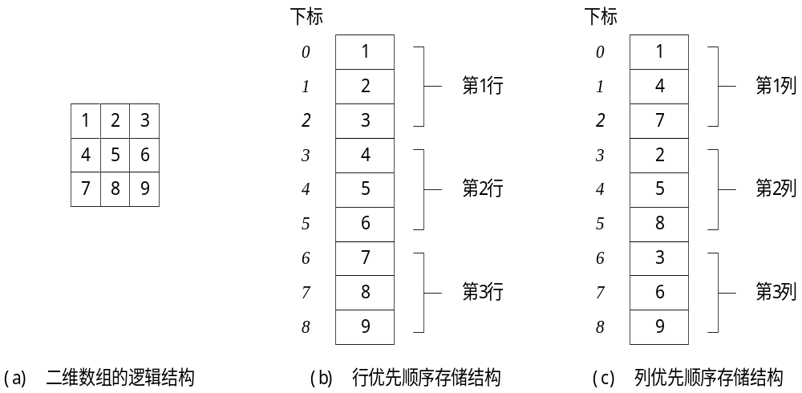
二维数组的顺序存储结构

Slide 7
数组抽象数据类型
数据集合：数组的数据集合可以表示为a₀, a₁, a₂, ..., a_{n-1}，且限定数组元素必须存储在地址连续的内存单元中。
操作集合：
（1）分配内存空间acclocate()：为数组分配用户所需的内存空间。
（2）取数组长度getLength()：取数组的长度。
（3）存数组元素set(i, x)：把数据元素x存入下标为i的数组中。其约束条件为：0≤i≤getLength()-1。
（4）取数组元素get(i)：取出数组中下标为i的数据元素。其约束条件为：0≤i≤getLength()-1。

Slide 8
Java语言支持的数组功能
基本数据类型的数组
由于数组是非常基础的程序设计语言要素，所以Java语言设计实现了数组功能。Java语言（以及大部分高级程序设计语言）支持的数组操作有：
（1）分配内存空间
（2）获得数组长度
（3）存数组元素
（4）取数组元素

Slide 9
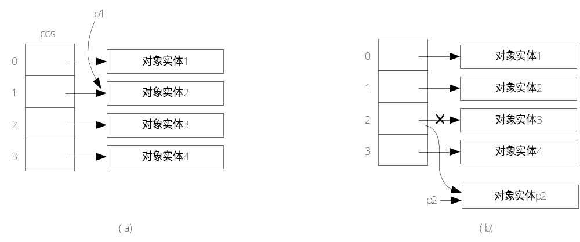
Java语言支持的数组功能
对象数组
除了可以定义基本数据类型的数组外，Java语言还可以定义对象数组。

Slide 10
向量类
Java语言只直接支持上述基本的数组操作。如果程序开始时定义的数组长度为10，且数组中已经存放了若干数据元素，要在程序运行过程中扩充数组长度为20，且把数组中原先存放的数据元素原样保存，则系统不提供直接支持，需要应用程序自己实现。
为了扩充数组功能，Java类库还定义了Vector类。要说明的是，国内的大部分教材和科技书籍都把Vector类翻译为向量类，但这里的向量和数学上的向量概念完全不同。
向量类Vector扩充了数组的功能，提供了自动扩充数组长度、且把数组中原先存放的数据元素原样保存的功能。Vector类在java.util包中。

Slide 11
集合
集合（Set）是具有某种相似特性的事物的全体。换一种说法，也可以说，集合是某种具有相同数据类型的数据元素全体。
如果一个数据元素x在一个集合A中，则说数据元素x属于集合A；如果一个数据元素x不在一个集合A中，就说数据元素x不属于集合A。

Slide 12
集合
如果集合A中的所有数据元素都在集合B中，则说集合B包含集合A。
集合的运算主要有三种：两个集合的并A∪B、两个集合的交A∩B、两个集合的差A-B。
没有一个数据元素的集合称做空集合。

Slide 13
集合抽象数据类型
数据集合：数据元素集合可以表示为{a₀, a₁, a₂, ..., a_{n-1}}，每个数据元素的数据类型可以是任意的类类型。
操作集合：
（1）添加add(obj)：在集合中添加数据元素obj。
（2）删除remove(obj)：删除集合中的数据元素obj。
（3）属于contain(obj)：数据元素obj是否属于集合。是则返回true,否则返回false。
（4）包含include(otherSet)：当前对象集合是否包含集合otherSet。是则返回true,否则返回false。
（5）相等eqauls(otherSet)：当前对象集合是否和集合otherSet相等。是则返回true,否则返回false。
（6）数据元素个数size()：返回集合中的数据元素个数。
（7）集合空否isEmpty()：若集合空返回true，否则返回false。

Slide 14
集合类
集合的特点是数据元素无序且不重复。集合类既可以基于向量类来实现，也可以用其他方法实现。常用的另一种实现方法是基于哈希表来实现。
基于向量类的集合类实现方法:
1 MyVector类增加的成员函数
2 集合类MySet
3 集合类MySet的测试

Slide 15

欢迎访问我们的官方网站
www.ibeifeng.com

